Slide 1

생성형AI 마스터클래스(콘텐츠 플랫폼 개발)
팀 프로젝트
발표보고서
AI 기사 작성 도우미 웹 어플리케이션 개발

Slide 2


헬스케어 5070
지혜로운 황혼을 위한 AI 건강 비서
50~70대를 위한 맞춤형 건강 정보 자동 생성 시스템으로 정보
접근성을 혁신하고 콘텐츠 제작자의 생산성을 극대화합니다.

Slide 3

프로젝트 핵심 정보
개발 기간
팀 구성
2025.09.22 ~ 11.03
총 4명
총 7주
정동화(팀장), 손강열, 오진방, 김지연
핵심 기술
배포 현황
Python / Streamlit
Fly.io 배포 완료
OpenAI GPT-3.5-turbo
health5070.fly.dev
LangChain, LangGraph

Slide 4





팀 역할 분장
정동화 (팀장)
오진방
총괄 아키텍트, 핵심 개발
프론트엔드 및 UX 디자인
LangGraph Agent Core 로직 설계 및 개발, 시스템 통합, DB 스키마 정의
Streamlit UI 디자인, 시니어 친화적 CSS/폰트 로직, 사용자 인증 개발
손강열
김지연
백엔드 및 RAG 시스템
데이터 분석 및 시각화
RAG Processor (FAISS) 구현, 데이터 크롤러 개발, API 안정성 구축
Altair 통계 대시보드 구현, 외부 건강 데이터 연동, DB 쿼리 최적화

Slide 5
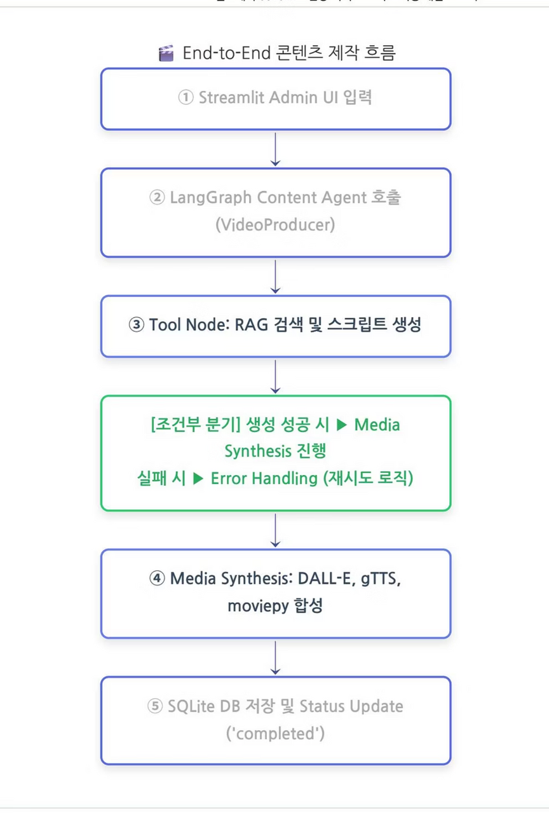
LangGraph 기반 콘텐츠 제작 파이프라인
StateGraph를 이용해 구현된 Content Agent의 복잡하고 견고한
워크플로우입니다.
LangGraph의 자율적인 오류 처리 및 판단 능력을 통해 End-to-End
콘텐츠 제작 프로세스를 완전 자동화했습니다.

Slide 6





RAG 시스템 데이터 흐름
신뢰성 확보를 위한 RAG 파이프라인
원천 데이터 수집 및 정제
크롤러 모듈을 통한 공신력 있는 건강 정보 수집
데이터베이스 저장
SQLite DB에 구조화된 데이터 저장
임베딩 및 벡터화
RAG Processor를 통한 FAISS 벡터 스토어 구축
LangGraph Agent 정보 검색
Agent의 검색 도구를 활용한 신뢰성 있는 정보 추출
최종 응답 생성
LLM에게 검색 결과 전달 후 고품질 콘텐츠 생성

Slide 7




핵심 기술 스택
GPT-3.5-turbo
FAISS & RAG
토큰 사용량 최적화를 위해 GPT-4o에서 변경. LangGraph Agent의 핵심 엔진으로 콘텐츠 스크립트 생성 및 AI 비서 역할 담당.
크롤링된 건강 정보를 FAISS Vector Store에 임베딩하여 Agent가 공신력 있는 출처의 데이터를 검색하도록 보장.
Streamlit & Altair
moviepy & gTTS
시니어 친화적 고대비 UI 구축. Altair를 사용한 전문적인 게이지 차트 및 통계 그래프 구현.
TTS(Text-to-Speech) 및 켄 번즈 효과를 적용한 동적 비디오와 캡션 자동 생성 시스템.

Slide 8
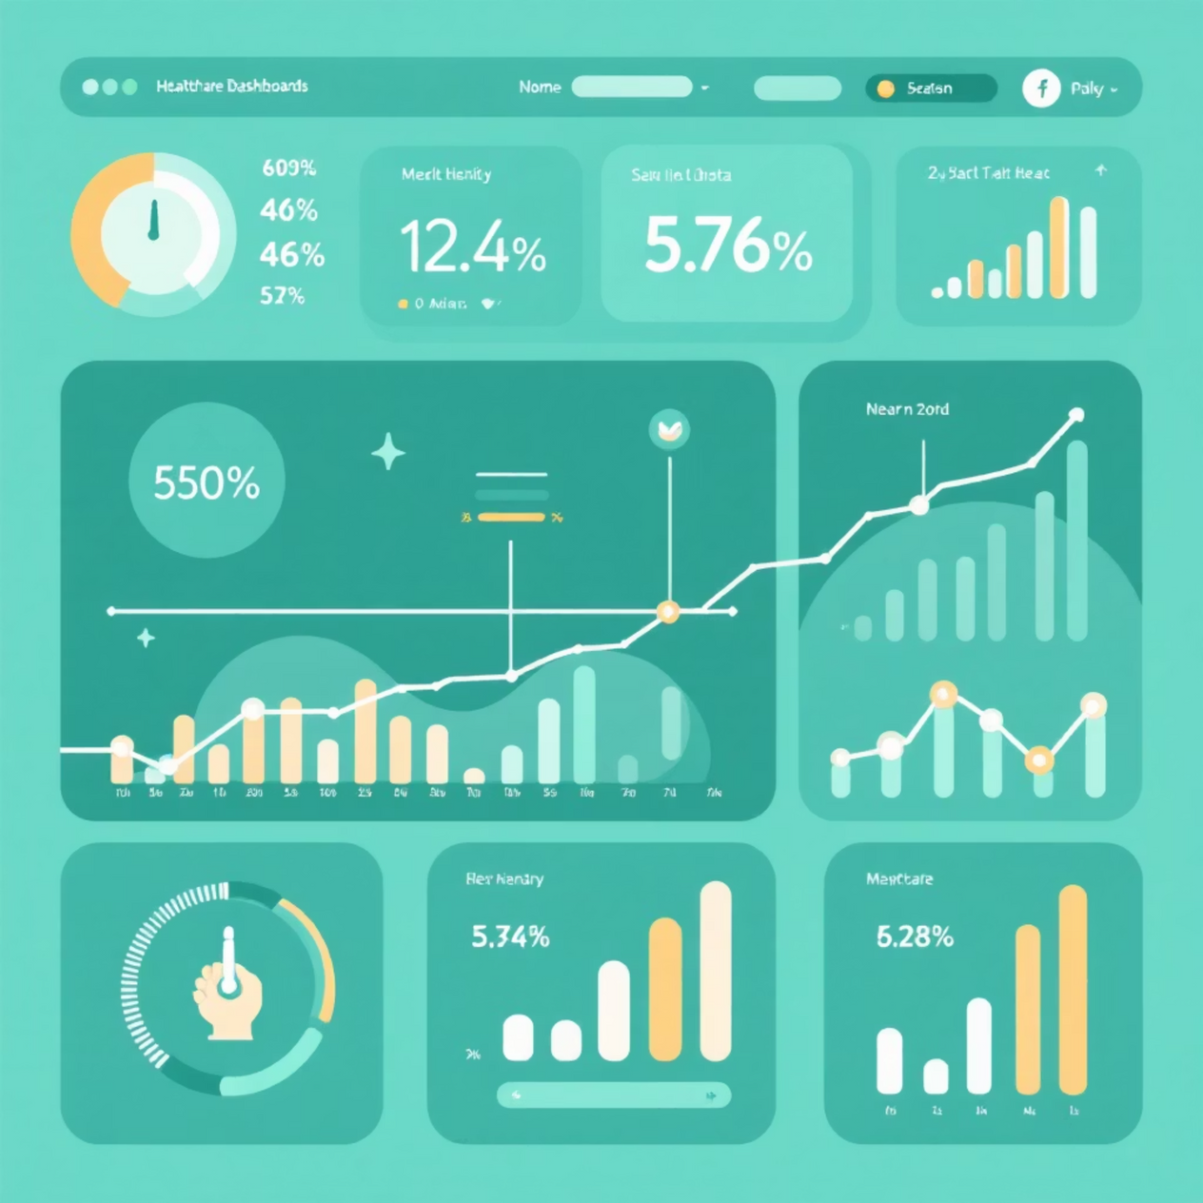
전문가용 건강 통계 대시보드
Altair 기반 시각화
게이지 차트로 만성질환 보유율, 당뇨 유병률 등 표현
pandas를 활용한 통계청, 국민건강보험공단 데이터 정제
인터랙티브한 시각화로 데이터 이해도 향상
전문적이고 직관적인 통계 분석 환경 제공
외부 통계 데이터를 활용하여 서비스의 공신력 및 콘텐츠 기획 기반을 강화했습니다.

Slide 9



AI 영상 제작 자동화
원클릭 제작
VideoProducer Agent가 스크립트 생성부터 영상 렌더링까지 전 과정 자동 실행. 최대 입력 30만자 제한으로 토큰 초과 방지.
수작업 대비 제작 시간 대폭 단축
품질 확보 로직
DALL-E 프롬프트에 "Absolutely no text in the image" 명시.
캡션 폰트 경로 오류 시 대체 폰트 사용.
AI 오동작에 대한 견고한 대응

Slide 10
기술적 성과 및 혁신
1
LangGraph 기반 고차원 Agent 아키텍처
2
비용 최적화 모델 채택
복잡하고 신뢰성이 중요한 헬스케어 콘텐츠 제작 프로세스를 End-to-End로 자동화. 자율적인 오류 처리 및 판단 능력 확보.
GPT-3.5-turbo로 메인 LLM 교체하여 토큰 비용 절감. RAG 시스템 및 정교한 프롬프트 엔지니어링으로 콘텐츠 품질 유지.
3
전문적 데이터 시각화
4
신뢰성 높은 RAG 시스템
Altair를 활용한 게이지 차트 등 전문적인 시각화 요소 구현. 최종 사용자의 정보 이해도를 혁신적으로 향상.
공신력 있는 외부 데이터 기반 RAG 시스템으로 LLM의 환각 현상을 근본적으로 방지하고 정보 신뢰성 극대화.

Slide 11




향후 기술 로드맵
자율 품질 검증
생성된 콘텐츠의 품질을 자동 평가하고, 기준 미달 시 재생성을 요청하는 순환 로직을 LangGraph로 추가하여 콘텐츠 완성도 극대화.
비용 최적화 자동화
LangGraph의 상태 관리 노드를 활용하여 LLM 호출 전후의 토큰 사용량을 실시간 체크하고, 동적으로 비용 효율적인 모델 선택.
추천 시스템 확장
사용자별 맞춤형 건강 콘텐츠 추천 모델을 개발하여 서비스 만족도 향상 및 개인화된 건강 관리 경험 제공.
자체 평가: Streamlit 기반 통합 개발 환경 사용으로 백엔드와 프론트엔드 로직이 명확히 분리되지 못한 부분이 있었습니다. 첫 프로젝트를 진행하는 초보 개발자로서의 경험 부족에서 비롯된 실수이며, 향후 더욱 견고하고 모듈화된 아키텍처 설계를 목표로 하겠습니다.

Slide 12
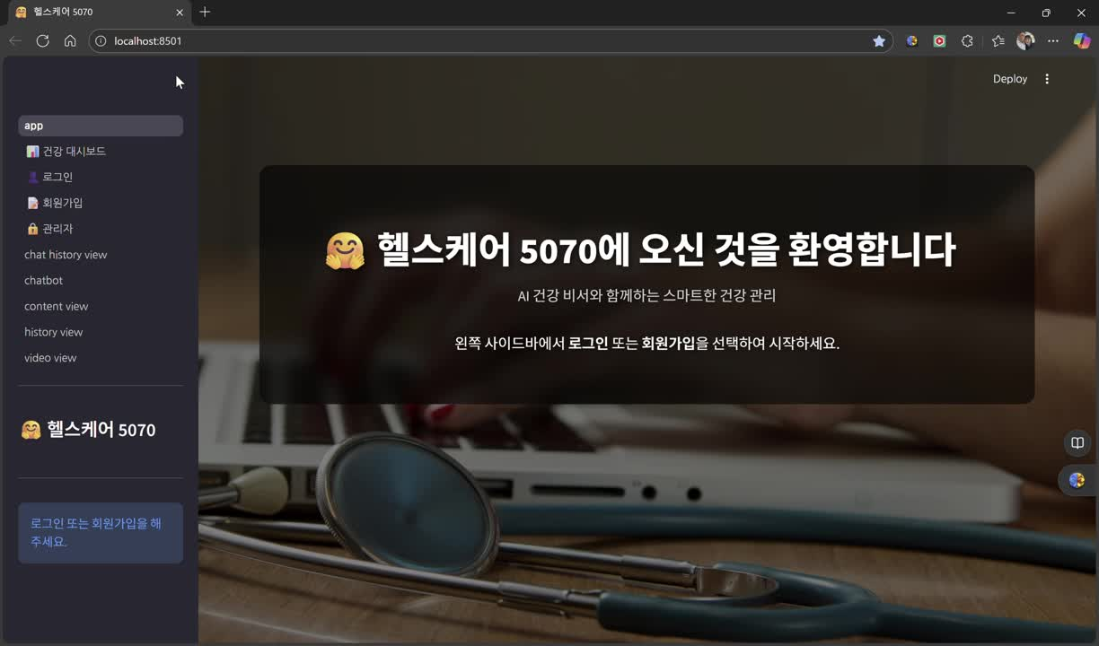

Slide 13
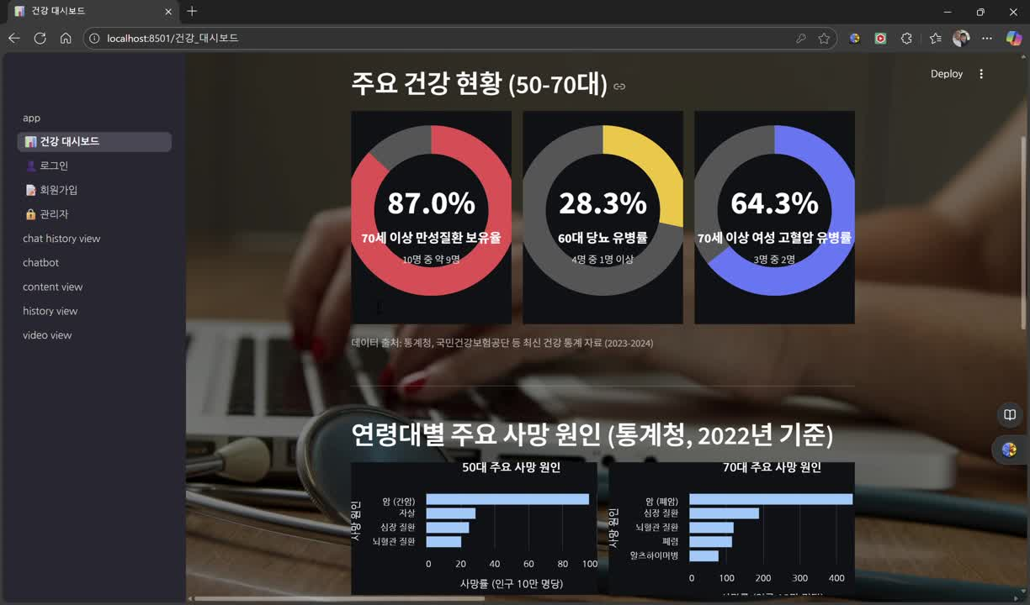

Slide 15
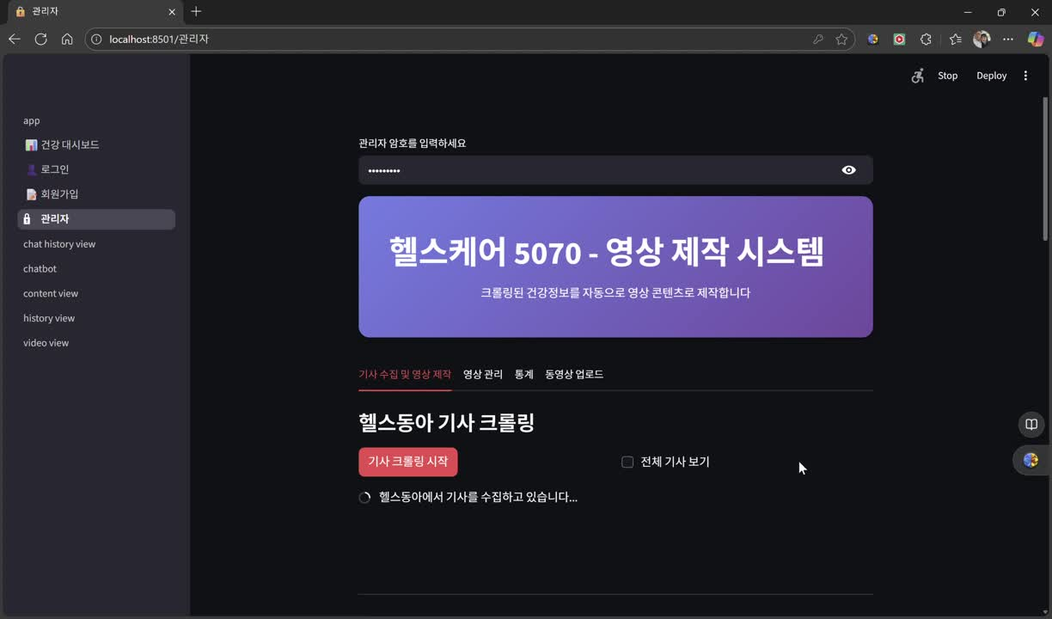

Slide 16
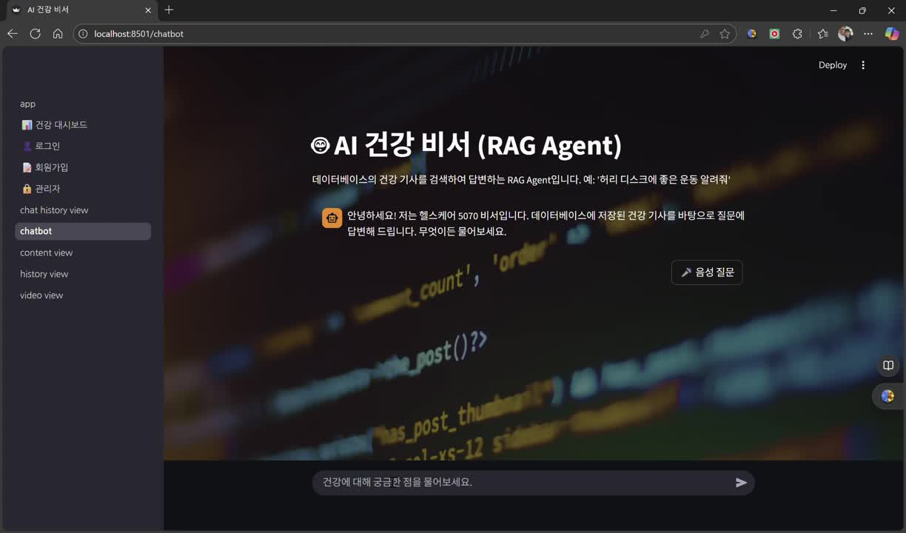

Slide 17

경청해 주셔서
감사합니다!

